Slide 1
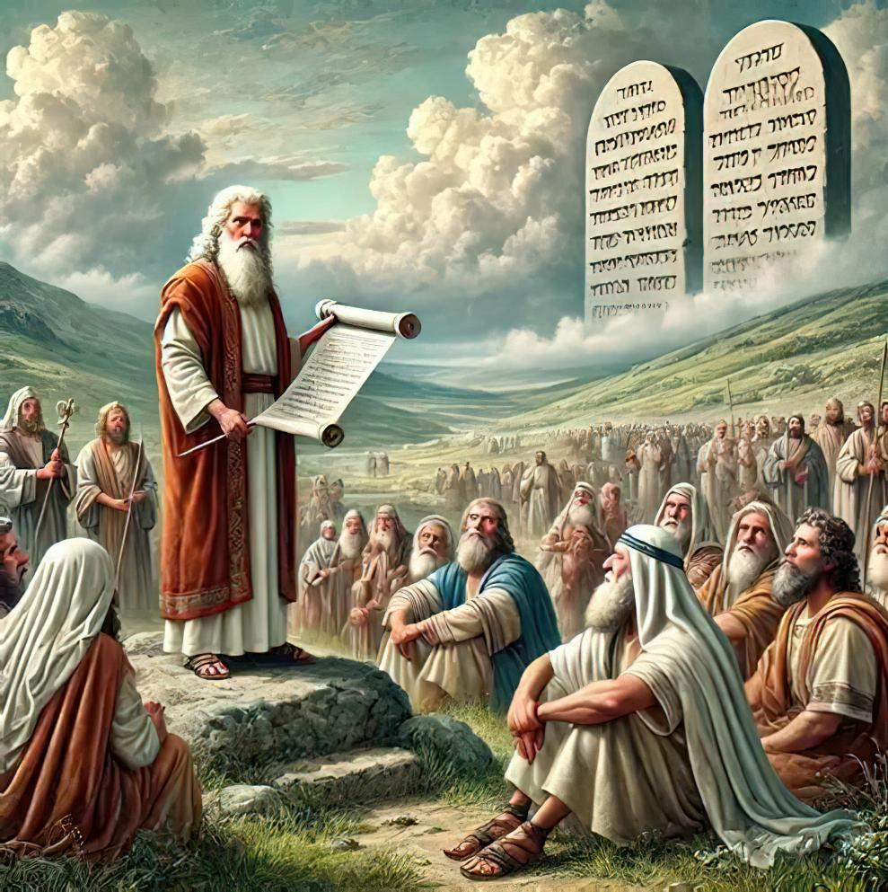
极致的忠诚:
在战场中敬拜
二零二五年 十一月 十五 日 ，第 七 课

Slide 2



“你们要先求他的国和他的义，
这些东西都要加给你们了。”
马太福音 6:33

Slide 3

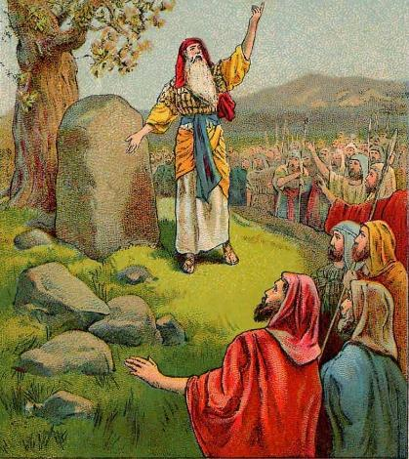
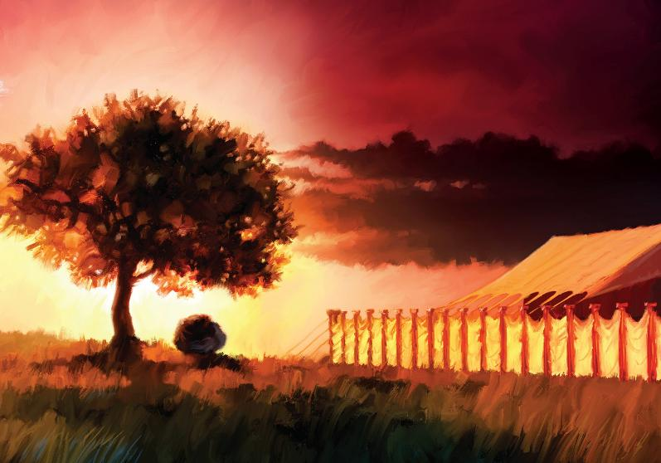








当以色列人奇迹般地渡过约旦河时，迦南地的国王们都惊恐了（约书亚记 5：1）。场地都已准备好来进行即时的征服了。
然而，这并不是以色列人的优先事项。他们首先要寻求与上帝的交流沟通。
在征服过程中，他们也决定先休息一下，在以巴路山和基利心山之间的大聚会中重新将自己奉献给主。
在他们几乎完成征服之工时，他们实现了一个新的敬拜里程碑：他们在示罗建造了圣所。
征服前的敬拜 :
更新盟约（约书亚记 5:1-9)
在迦南地过的第一个逾越节（约书亚记 5:10-12)
在山间敬拜 :
敬拜的祭坛（约书亚记 8:30-31)
牢记律法（约书亚记 8:32-35)
一个特殊的敬拜场所 :
建立圣所（约书亚记18:1)

Slide 4

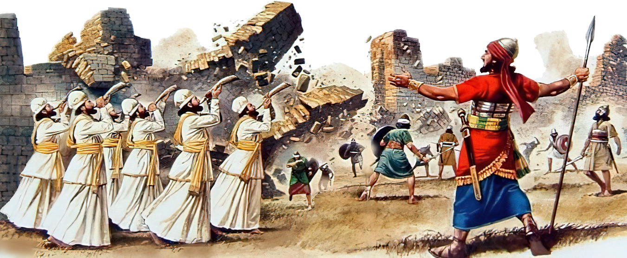
征服前的敬拜

Slide 5

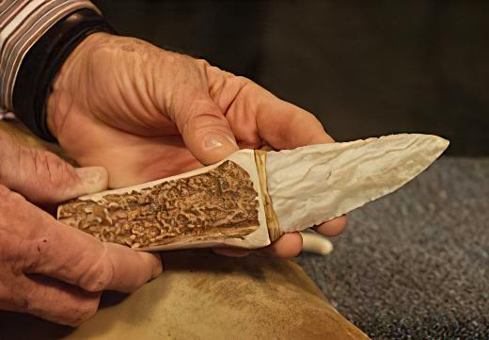
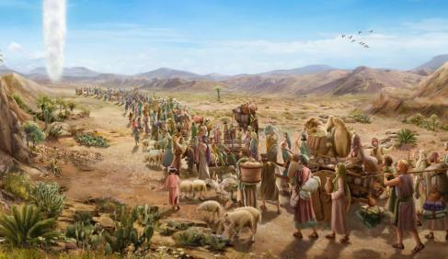

更新《圣约》
“那时，耶和华吩咐约书亚说：“你制造火石刀，第二次给以色列人行割礼。” ” ( 约书亚记 5:2 )
吉甲是以色列营地的名称，是征服迦南地初期的指挥中心。这个名字有什么意义（书 5：9)?
虽然距离他们离开埃及已经过去了四十年，但以色列人还没有进入应许之地。如今，他们的脚终于踩在这土地上面了。也是时候除去“埃及的羞辱”，以及更新与上帝的盟约了。
在吃第一个逾越节之羊羔之前，以色列的男人都要受割礼，因为没有受割礼的人不能吃逾越节的羊羔（出12：48）。因为他们在第一次有机会时拒绝进入迦南地，所以这盟约就被破坏了，之后就没有以色列人在旷野中受过割礼（约书亚记 5：5)。
为了更新圣约，以色列人有必要再进行这个在身体上的标志（创世记 17：10）。这一行为表明他们愿意将最重要的事情放在第一位。对我们来说，这是一个值得效法的榜样：“你们要先求他的国和他的义，这些东西都要加给你们了。”（太 6：33)。

Slide 6

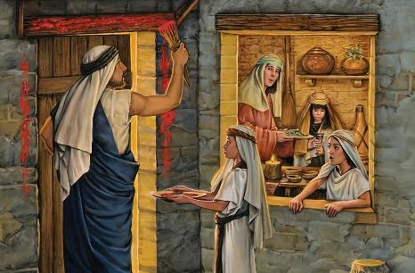
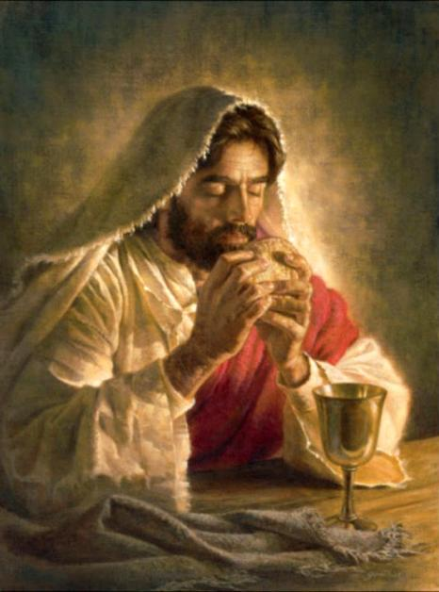
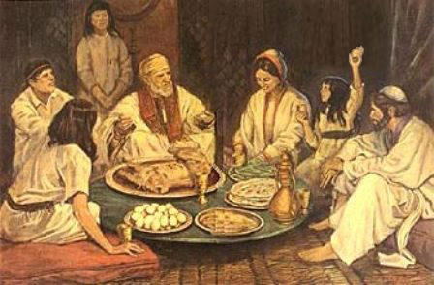
在迦南地的第一个逾越节
“以色列人在吉甲安营。正月十四日晚上，在耶利哥的平原守逾越节。” ( 约书亚记 5:10)
从埃及到迦南，以色列遵循“交叉”过程，以相反的顺序重复事件:
埃及
割礼和逾越节
横渡红海
沙漠
穿越约旦河
割礼和逾越节
迦南
第一个逾越节是从埃及被拯救的象征。新的一代庆祝的第二个逾越节则是他们占领应许之地的象征。
在耶稣被钉十字架前不久，耶稣赋予了这个仪式新的意义，有了新的标志：羊羔换成了麦饼，血换成了酒。
它们现在是我们救赎主身体和宝血的象征，救赎主将我们带出埃及（即脱离我们的罪），并带我们进入应许之地（林前 11：23-26)。

Slide 7

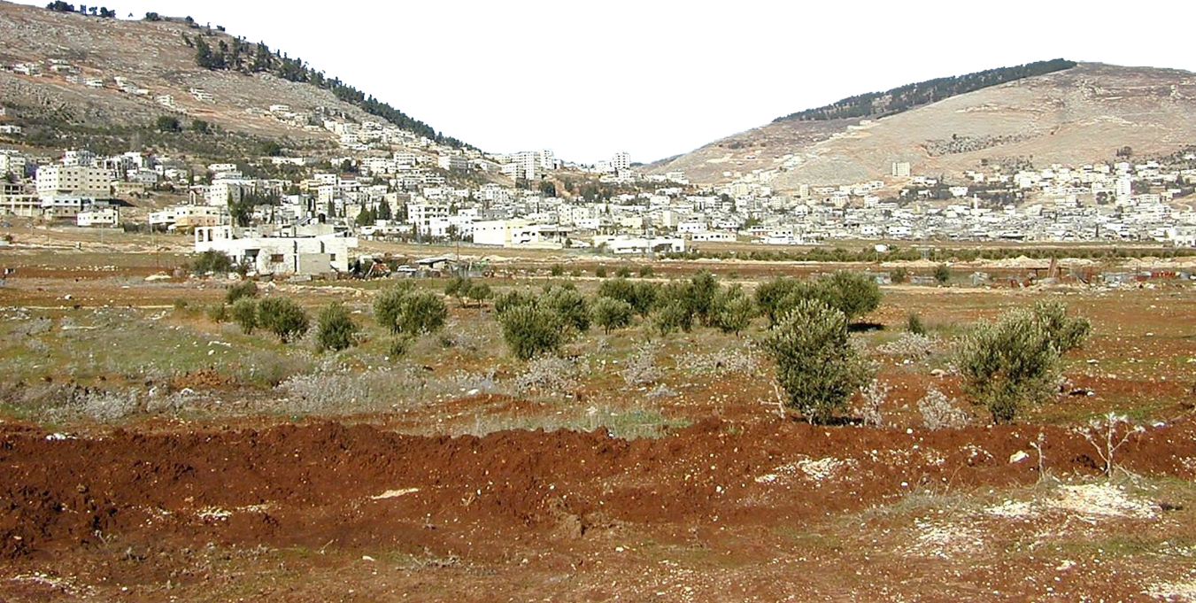
在山间敬拜

Slide 8

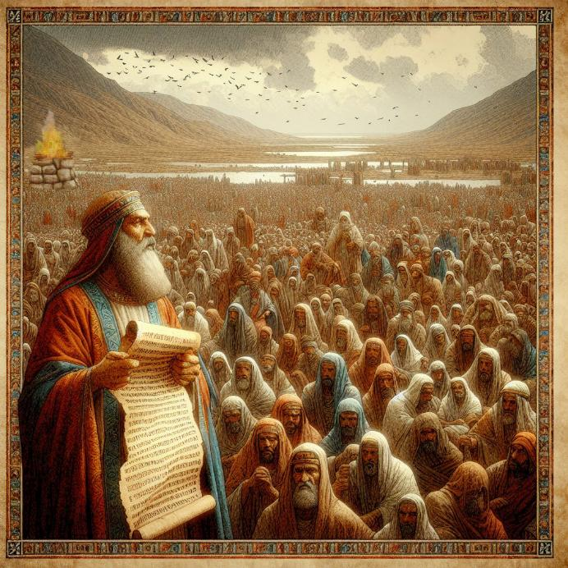
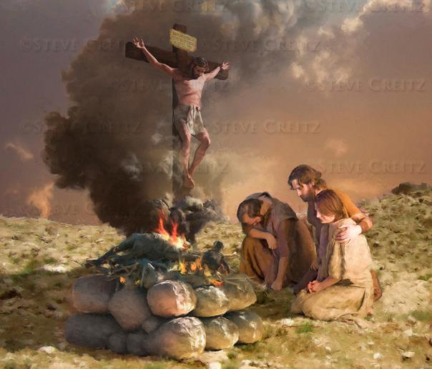
敬拜的祭坛
“那时，约书亚在以巴路山上为耶和华以色列的 神筑一座坛。” ( 约书亚记 8:30)
摩西曽命令，进入迦南地后，要在以巴路山上筑坛，赞美上帝（申命记 27：5-7）。为什么在以巴路山而不是在基利心山呢 ?
祭坛和写在纪念碑上并向人们宣读的律法都与祝福和诅咒有关。 （申命记 27：12-13）。祝福是在基利心山上宣告的，咒诅则是在以巴路山上被宣告的。
耶稣为我们成为了咒诅，使我们能得着祝福（加 3：13-14）。 对我们来说，这个祭坛就是预表耶稣为我们牺牲的清晰情景。
在征服过程中，以色列寻求一个时刻重新将自己奉献给上帝。这也是对我们的一个邀请，叫我们效法他们的榜样，重新将自己奉献给上帝，不仅是个人而已，也是以上帝选民的身份。

Slide 9

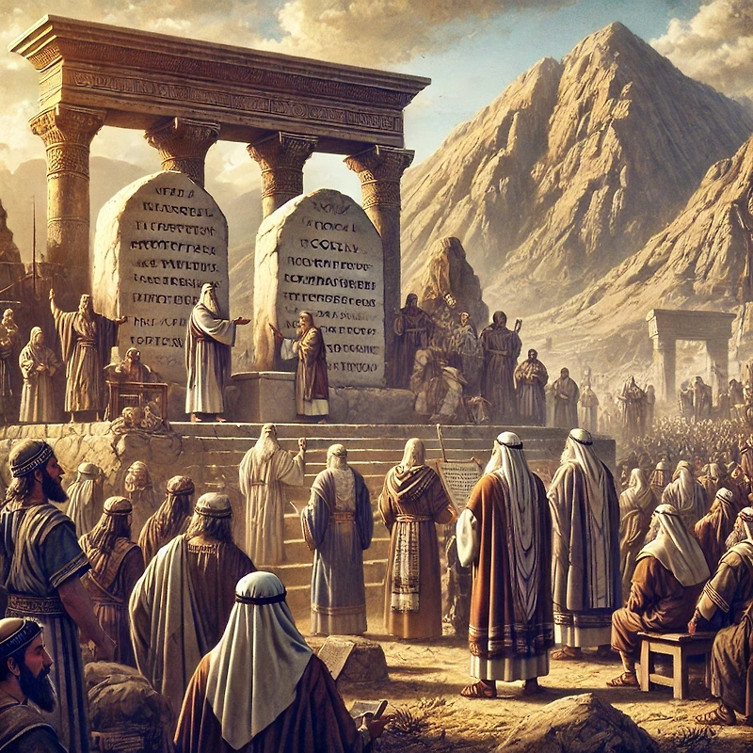
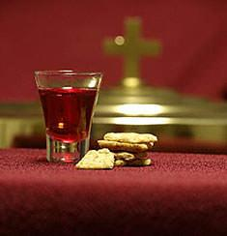
牢记律法
“约书亚在那里，当着以色列人面前，将摩西所写的律法抄写在石头上。” ( 约书亚记 8:32)
约书亚在以巴路山上筑起祭坛后，用一些石头搭建了一座碑石，并用石灰抹在上面。然后，他在其上抄录了摩西律法书[申命记，其中包括十诫和各种律法，以及祝福和咒诅]（约书亚记 8：32; 申命记 27：2-3)。
最后，律法被宣读给百姓听，分为两部分——每座山一部分（约书亚记 8：33-35）。以这样的方式，上帝与他子民之间的盟约就更新了。
这也是对我们的呼召。
作为上帝的余民，我们必须定期更新与祂的盟约，记住祂如何带领我们走到这一步，以及祂赐给我们的各种福。
除了我们个人的更新之外，圣餐还为我们提供了作为上帝的子民的一个特殊的更新盟约的时刻。

Slide 10
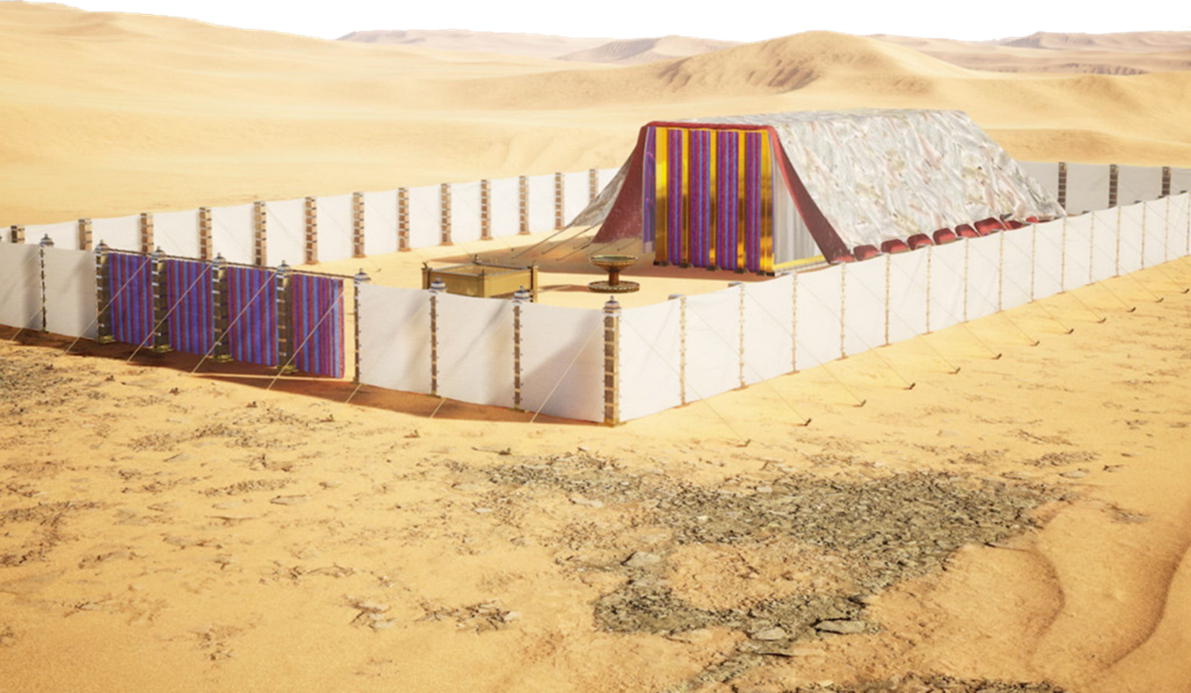
一个特别的敬拜场所

Slide 11

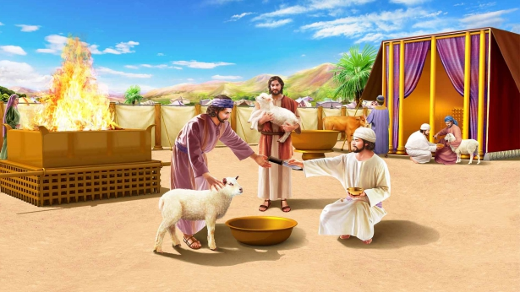
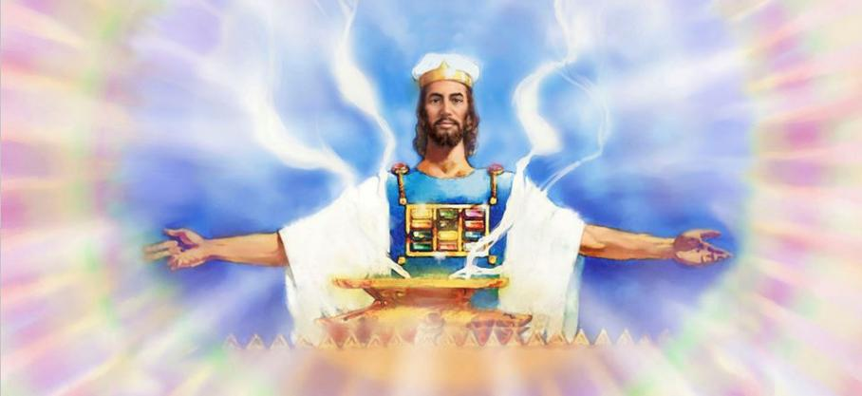
建立圣所
“以色列的全会众都聚集在示罗，把会幕设立在那里，那地已经被他们制伏了。” ( 约书亚记 18:1)
这片土地已经被以色列征服了。领土已被最显赫的支派瓜分，尽管有七个支派尚未领到他们的份额。吕便、迦得和玛拿西一半的支派的勇士们将要被派往约旦河另一边去占领他们的领地。
在这些支派分离之前，他们进行了一项特殊而重要的行动：就是建立会幕，就是以色列人敬拜的中心（约书亚记 18：1)。
圣所作为上帝可见的居所，是所有人团结敬拜的合一点。若没有上帝的同在，占领这片土地就变得毫无意义了。
今天，当我们还有现代和后现代的巨人们需要征服时，至关重要的是，我们需要将注意力集中在天国圣所，那里有耶稣，在为我们代求。

Slide 12

“不久以前，摩西曾当着百姓把申命记全书讲给他们听，可是，约书亚这时还要把律法宣读一遍。
不但以色列的成人，连“妇人孩子”也都听见了约书亚所宣读的律法；因为他们也该知道他们的本分，履行他们的本分。【。。。】
《圣经》的每一章，每一节，都是上帝给世人的信息。我们应当把其中的训词，系在手上为记号，戴在额上为经文。上帝的子民若是研究并顺从《圣经》的话，这话就必像日间的云柱和夜间的火柱，领导他们，正如古时领导以色列人一样。
怀爱伦（先祖与先知，第四十六章，原文500-504面）

